Slide 1

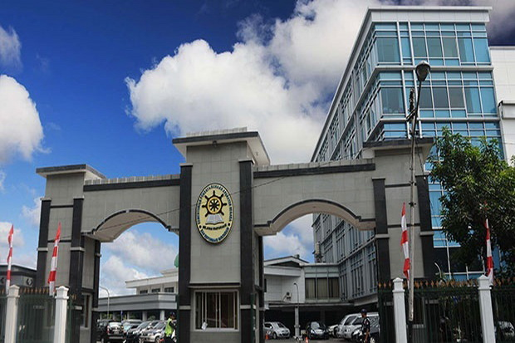
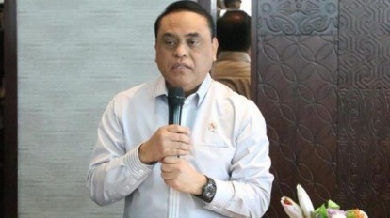
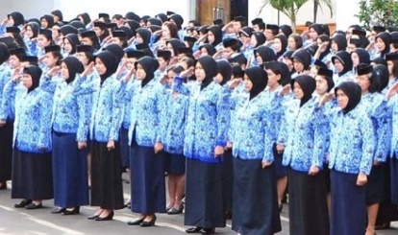

MANAJEMEn PERENCANAAN ASN
(pns &PPPK )
KEMENTERIAN PENDAYAGUNAAN APARATUR NEGARA DAN REFORMASI BIROKRASI

Slide 2
UU Nomor 5 Tahun 2014 Tentang ASN
1
PP Nomor 11 Tahun 2017 tentang Manajmen PNS
2
PP Nomor 49 Tahun 2018 tentang Manajemen PPPK
3
DASAR HUKUM
Setiap Instansi Pemerintah wajib menyusun kebutuhan jumlah dan jenis jabatan berdasarkan analisis jabatan dan analisis beban kerja.
Penyusunan kebutuhan jumlah dan jenis jabatan dilakukan untuk jangka waktu 5 (lima) tahun yang diperinci per 1 (satu) tahun berdasarkan prioritas kebutuhan jabatan.
Hasil penyusunan kebutuhan disampaikan oleh PPK Instansi Pemerintah kepada Menteri tembusan Kepala BKN
(melampirkan dokumen rencana strategis Instansi Pemerintah).

Slide 3
PEMBANGUNAN ASN → PERMASALAHAN
Internal:
Mismatch
Indisipliner
19,4 % ASN terindikasi anti Pancasila
SMART
ASN 2024
T
Profile:
A
N
T
A
N
G
A
N
KONDISI
SAAT INI
4,209 Juta ASN
(Guru PNS : 1,2 Juta)
PROGRAM STRATEGIS
Integritas
Nasionalime
Wawasan Global
IT & Bahasa asing
Hospitality (Pelayanan)
Networking (Jaringan)
Entrepreneurship (Kewirausahaan)
Perencanaan
Rekrutmen & Seleksi
Pengembangan Kapasitas
Reformasi Kesejahteraan
Eksternal:
Globalisasi & persaingan
Industri 4.0

Slide 4

Misi Perencanaan ASN
Penataan Sistem Seleksi ASN
Penataan Struktur Organisasi
Penataan Jabatan
Pengembangan Kompetensi
MISI PERENCANAAN
ASN
Penataan Kebutuhan ASN
Peningkatan Kesejahteraan ASN
Pengangkatan Dalam Jabatan
Profesionalisasi ASN
SMART ASN
Penataan Distribusi ASN

Slide 5


JENIS JABATAN
JPT Utama
JPT Madya
JPT Pratama
JAB. PIMPINAN TINGGI
JABATAN TEKNIS LAIN
(YANG MERUPAKAN CORE BUSINESS DAN MENDUKUNG NAWACITA DAN RPJMN)
Administrator
Pengawas
Pelaksana
JAB. ADMINISTRASI
$$\&$$
JAB. FUNGSIONAL
Keahlian
Keterampilan

Slide 6
JABATAN DI LINGKUNGAN INSTANSI K/L/P
Jabatan Administrasi
Jabatan Administrator
Kabag, kasubdit dsb
Jabatan Pengawas
Kasubag, Kasie dsb
Jabatan Pelaksana
Penganalisis, Pengadministrasi dsb
Jabatan Fungsional
Keahlian:
Ahli Pertama, Ahli Muda, Ahli Madya, Ahli Pertama
Keterampilan:
Pemula, Terampil, Mahir, Penyelia
DIISI DARI PEGAWAI ASN
JPT UTAMA
Jabatan Pimpinan Tinggi
      KEPALA BADAN DI LEMBAGA
      SEKJEN;
      DIRJEN; dan
STAF AHLI
KEPALA BIRO
DIREKTUR
KAPUS
KEPALA BALAI
KETUA
JPT MADYA
JPT PRATAMA
JPT MADYA
      SEKDA PROVINSI
      KEPALA DINAS PROVINSI
      STAF AHLI GUBERNUR
JPT PRATAMA
      SEKDA KABUPATEN/KOTA
      KEPALA DINAS KABUPATEN/KOTA
      STAF AHLI BUPATI/WALIKOTA
JPT PRATAMA

Slide 7

Konsep Pola Dasar Karier
JPT
Utama
PPPK
Madya
PNS
Pratama
Jabatan Administrasi
Jabatan Fungsional
KARIR
Administrator
PPPK
Keahlian
Pengawas
Keterampilan
Pelaksana
7

Slide 8





STATUS KEPEGAWAIAN
DI LINGKUNGAN INSTANSI PEMERINTAH
ASN
PNS
PPPK
J. PIMPINAN TINGGI
J. FUNGSIONAL
J. ADMINISTRASI
J. PIMPINAN TINGGI (UTAMA & MADYA)
J. FUNGSIONAL
Selain JPT dan JF, Menteri dapat menetapkan Jabatan lain yang dapat diisi oleh PPPK, yg bukan Jabatan struktural tetapi menjalankan fungsi manajemen pada Instansi Pemerintah

Slide 9

PPPK MENJADI SALAH SATU PILAR BIROKRASI
YANG MAMPU MENGAKSELERASI PEMBANGUNAN NASIONAL
JABATAN YANG DAPAT DIDUDUKI:
JABATAN YANG TIDAK DAPAT DIDUDUKI:
Kompetensinya tidak tersedia atau terbatas di kalangan PNS
JPT Madya yang berkedudukan sebagai PPK dan/atau PyB
Mempercepat peningkatan kapasitas organisasi
JPT Madya di bidang keuangan negara dan hubungan luar negeri
Mempersyaratkan sertifikasi profesi atau uji kompetensi
JF di bidang rahasia negara, pertahanan, keamanan, aparatur negara, kesekretariatan negara, sumber daya alam, keuangan negara, hubungan luar negeri
JPT tidak diwajibkan dari PNS, serta Non JPT yang tidak mensyaratkan pelatihan struktural
Berdasarkan UU atau PP tertentu diharuskan berasal dari PNS

Slide 10

PEMUTUSAN HUBUNGAN KERJA PPPK
Pemutusan hubungan perjanjian kerja dengan hormat
Pemutusan hubungan perjanjian kerja dengan hormat tidak atas permintaan sendiri
Jangka waktu perjanjian kerja berakhir (termasuk mencapai batas usia tertentu sesuai jabatan)
Dihukum penjara berdasarkan putusan pengadilan berkekuatan hukum tetap, dengan pidana penjara paling singkat 2 tahun dan dilakukan dengan tidak berencana
Meninggal dunia
Melakukan pelanggaran disiplin PPPK tingkat berat
Atas permintaan sendiri
Tidak memenuhi target kinerja yang telah disepakati
Perampingan organisasi atau kebijakan
pemerintah yang mengakibatkan pengurangan PPPK
Pemutusan hubungan perjanjian kerja tidak dengan hormat
Tidak cakap jasmani dan/atau rohani sehingga tidak dapat menjalankan tugas dan kewajiban sesuai perjanjian kerja yang disepakati
Penyelewengan terhadap Pancasila dan UUD 1945
Dihukum penjara atau kurungan berdasarkan putusan pengadilan berkekuatan hukum tetap karena kejahatan jabatan atau yang ada hubungannya dengan jabatan dan/atau pidana umum.
Menjadi anggota dan/atau pengurus partai politik
Dihukum penjara berdasarkan putusan pengadilan berkekuatan hukum tetap, dengan pidana penjara paling singkat 2 tahun atau lebih dan dilakukan dengan berencana

Slide 11
LARANGAN
PPK (termasuk pejabat lain di instansi pemerintah) dilarang mengangkat pegawai non-PNS dan/atau non-PPPK untuk mengisi jabatan ASN.
PPK dan pejabat lain yang mengangkat pegawai non-PNS dan/atau non-PPPK untuk mengisi jabatan ASN dikenakan sanksi sesuai ketentuan peraturan perundang-undangan.

Slide 12

PEJABAT PIMPINAN TINGGI UTAMA & MADYA TERTENTU
YANG BERASAL DARI NON PNS HARUS MELAKUKAN PENYESUAIAN
1. APABILA BELUM MENCAPAI BATAS USIA PENSIUN JABATAN
MELAKSANAKAN TUGAS SAMPAI DESEMBER TAHUN BERJALAN DAN DAPAT DIPERPANJANG SESUAI PERATURAN PEMERINTAH INI.
2. APABILA TELAH MENCAPAI BATAS USIA JABATAN
PEMUTUSAN HUBUNGAN PERJANJIAN KERJA SESUAI PERATURAN PEMERINTAH INI.
3. BEKERJA PADA JABATAN DAN/ATAU INSTANSI YANG TIDAK DAPAT DIISI PPPK
PEMUTUSAN HUBUNGAN PERJANJIAN KERJA PADA AKHIR DESEMBER TAHUN BERJALAN.

Slide 13

PENANGANAN PEGAWAI NON PNS
YANG PERLU MENDAPAT KEPUTUSAN
Masih tetap melaksanakan tugas paling lama 5 tahun apabila tidak dapat diangkat menjadi PNS atau PPPK sesuai persyaratan PP.
1
Dalam masa 5 tahun, pegawai non PNS berhak atas jaminan kesehatan, jaminan kecelakaan kerja, dan jaminan kematian yang diatur dengan Peraturan Menteri PANRB setelah mendapat pertimbangan teknis dari Menteri Keuangan.
2

Slide 14
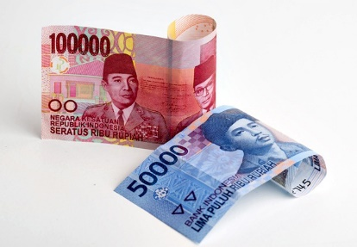

GAJI DAN TUNJANGAN ASN
ASN diberikan gaji dan tunjangan
Gaji dan tunjangan berlaku sesuai dengan ketentuan peraturan perundang-undangan yang berlaku bagi ASN.
Pada saat Peraturan Pemerintah ini mulai berlaku, apabila ketentuan mengenai Gaji dan Tunjangan belum ditetapkan, PPPK diberikan gaji dan tunjangan sesuai dengan ketentuan gaji dan tunjangan PNS yang besarannya diatur dengan Peraturan Presiden.

Slide 15


SISTEM GAJI DAN TUNJANGAN ASN
PENGEMBANGAN
SISTEM GAJI DAN TUNJANGAN ASN
- Perubahan Pangkat PNS
Jenjang Pangkat Jabatan Pimpinan Tinggi (JPT)
No
Pangkat
Golongan
Ruang
Pangkat
1
2
3
4
5
6
7
8
9
10
11
12
13
14
15
16
17
Pembina Utama
Pembina Utama Madya
Pembina Utama Muda
Pembina Tingkat I
Pembina
Penata Tingkat I
Penata
Penata Muda Tingkat I
Penata Muda
Pengatur Tingkat I
Pengatur
Pengatur Muda Tingkat I
Pengatur Muda
Juru Tingkat I
Juru
Juru Muda Tingkat I
Juru Muda
IV
IV
IV
IV
IV
III
III
III
III
II
II
II
II
I
I
I
I
e
d
c
b
a
d
c
b
a
d
c
b
a
d
c
b
a
JPT - I
JPT - II
JPT - III
JPT - IV
JPT - V
JPT - VI
JPT - VII
JPT - VIII
JPT - IX
Pangkat
Jenjang Pangkat Jabatan Administrasi (JA) dan Jabatan Fungsional (JF)
JA-15
JA-14
JA-13
JA-12
JA-11
JA-10
JA-9
JA-8
JA-7
JA-6
JA-5
JA-4
JA-3
JA-2
JA-1
JF-15
JF-14
JF-13
JF-12
JF-11
JF-10
JF-9
JF-8
JF-7
JF-6
JF-5
JF-4
JF-3
JF-2
JF-1
THP = KENAIKAN
BERKALA
P.1
P.2
P.3
P.4
P.5
P.6
P.7
P.8
P.9
P.10
Pangkat IV.e untuk jabatan Dirjen Es. I.A sama dengan pangkat IV.e untuk jabatan fungsional jenjang Utama
Pangkat JPT-I untuk jabatan Dirjen tidak sama dengan pangkat JF-15 untuk jabatan fungsional jenjang Utama

Slide 16
PENGEMBANGAN SISTEM GAJI DAN TUNJANGAN ASN
Perubahan Gaji dan Tunjangan
Kondisi Saat Ini
Kondisi yang Diharapkan
UU 8/1974 jo.
UU 43/1999 dan
PP 7/1977
Gaji Pokok ( 1 : 3,78 )
Tunjangan yang melekat gaji pokok:
Tunjangan Istri
Tunjangan Anak
UU 5/2014
dan RPP ...
Gaji ( 1 : 12,698 )
Gaji
Tunjangan Jabatan
Tunj. Jab. Umum max. 13% Gaji Pokok
Tunj. Jab. Fungsional max. 178% Gaji Pokok
Tunj. Jab. Struktural max. 98% Gaji Pokok
Tunj. lainnya (Risiko, Daerah Terdepan, dan Profesi) max. 100% Gaji Pokok
Tunj. Beras max. 1,4% Gaji Pokok
Tunj. Kinerja - (PNS Pusat) 130% s.d. 2088% Gaji Pokok
Tunj. Perbaikan Penghasilan (TPP) - (PNS Daerah)
34% s.d. 22.61% Gaji Pokok
Tunjangan Jabatan Tidak ada
Tunjangan lainnya Tidak ada
Tunjangan Beras Tidak ada
Tunjangan Kinerja
(PNS Pusat dan PNS Daerah) 5% Gaji
Tunjangan Kemahalan
Indeks Kemahalan Daerah x Gaji
Tunjangan
Fasilitas:
Rumah Dinas bagi Es. I dan Es. II tertentu
Kendaraan Dinas & BBM bagi Es. I dan Es. II
Bus Pegawai
Fasilitas Kerja untuk jabatan tertentu
Perjalanan Dinas
Uang Makan
Fasilitas:
Rumah Dinas bagi Es. I dan Es. II tertentu
Kendaraan Dinas & BBM bagi Es. I dan Es. II
Bus Pegawai
Fasilitas Kerja untuk jabatan tertentu
Perjalanan Dinas
Uang Makan
Fasilitas
Honorarium (termasuk Penghasilan Komisaris)
Uang Kegiatan (Tim)
Rapat Dalam Kantor di Luar Jam Kerja
Dan lain-lain
Tidak Ada
(kecuali ditetapkan bersama antara Menteri PANRB dan Menteri Keuangan)
Penghasilan Lain

Slide 17
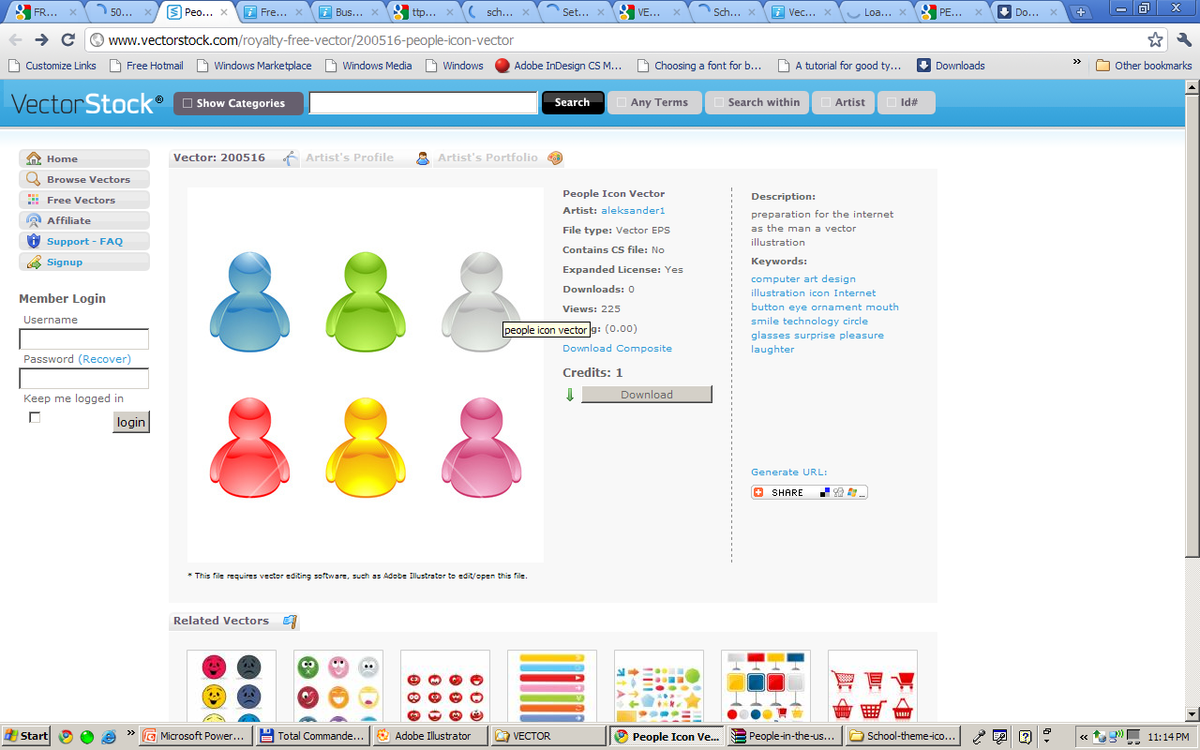
PENGADAAN ASN
ASN
PNS
4.209 JUTA
PPPK
Berstatus pegawai tetap
Memiliki NIP secara Nasional;
Menduduki jabatan pemerintahan.
Melaksanakan tugas pemerintahan.
Pengadaan Usia Paling Rendah 18 Th dan paling tinggi 35 Th
Gaji berdasarkan Perundang-undangan.
Diangkat dengan perjanjian kerja sesuai kebutuhan instansi dan ketentuan UU.
Memiliki NIP secara Nasional;
Menduduki jabatan pemerintahan
Melaksanakan tugas pemerintahan.
Pengadaan Usia Paling Rendah 20 Th. Dan paling tinggi 1 tahun sebelum pensiun.
Masa kerja paling singkat 1.
setiap tahun diberikan kesempatan mengembangkan kompetensi.
Gaji berdasarkan Perundang-undangan.
Berkedudukan sebagai unsur aparatur Negara
Jalur karir profesional yang mendorong perwujudan efektivitas penyelenggaraan pemerintahan;
Pelaksana penyediaan layanan publik yang berkualitas prima, dengan efisien dan secara konsisten yaitu melaksanakan kebijakan yang ditetapkan oleh pimpinan
Bebas dari pengaruh/intervensi golongan & partai politik

Slide 18
Pengangkatan dalam Jabfung
KEAHLIAN
Ahli Muda
Ahli Pertama
1
KETERAMPILAN
Terampil
Pemula
PENGANGKATAN PERTAMA
KEAHLIAN
Ahli Madya
Ahli Muda
Ahli Pertama
2
INPASSING (PENYESUAIAN)
PERMENPANRB NO. 42 TH 2018
KEAHLIAN
Ahli Utama
Ahli Madya
Ahli Muda
Ahli Pertama
KETERAMPILAN
Penyelia
Mahir
Terampil
Pemula
3
PERPINDAHAN DARI JABATAN LAIN
KETERAMPILAN
Penyelia
Mahir
Terampil
Pemula
4
PROMOSI

Slide 19
Pengangkatan dalam Jabfung
CPNS
PPPK
PENGANGKATAN PERTAMA
KEAHLIAN
Ahli Utama (IV/d – IV/e)
Ahli Madya (IV/a s/d IVc)
Ahli Muda (III/c - III/d)
Ahli Pertama (III/a - III/b)
PERPINDAHAN DARI JABATAN LAIN
INPASSING (PENYESUAIAN)
PERMENPANRB NO. 42 TH 2018
PENGANGKATAN PPP
KETERAMPILAN
Penyelia (III/c - III/d)
Mahir (III/a - III/b)
Terampil (II/b s/d II/d)
Pemula (II/a)
PROMOSI

Slide 20
Kebutuhan (Formasi)
NO | Kelompok Urusan |  | Jumlah
1 | KESEKRETARIATAN
 | a | Perencanaan | 52
 | b | Sistem Informasi dan Dokumentasi | 66
 | c | Hubungan Masyarakat | 19
 | d | Hukum | 62
 | e | Kepegawaian | 65
 | f | Keuangan | 124
 | g | Organisasi/ Kelembagaan | 37
 | h | Pelaporan | 38
 | i | Pengawasan | 79
 | j | Perlengkapan | 127
 | k | Tata Usaha | 46
 | l | Tatalaksana | 24
2 | Administrasi Kependudukan dan Pencatatan Sipil |  | 5
3 | Agama |  | 122
4 | Energi dan Sumber Daya Mineral |  | 83
5 | Hukum dan HAM |  | 27
6 | Keamanan |  | 33
7 | Kearsipan |  | 6
8 | Kebudayaan |  | 119
9 | Kehutanan |  | 19
10 | Kelautan dan Perikanan |  | 66
11 | Kepemudaan dan Olah Raga |  | 7
12 | Kesehatan |  | 61
13 | Ketenteraman, Ketertiban Umum, dan Pelindungan Masyarakat |  | 36
14 | Komunikasi dan Informasi Teknologi Komputer |  | 321
15 | Koperasi, usaha kecil, dan menengah |  | 21
JAB. PELAKSANA
NO | Kelompok Urusan | Jumlah
16 | Lingkungan hidup | 19
17 | Moneter dan Fiskal Nasional | 255
18 | Pangan | 6
19 | Pariwisata | 13
20 | Pekerjaan Umum dan Penata Ruang | 99
21 | Pemberdayaan Perempuan dan Perlindungan | 8
22 | Pemberdayaan masyarakat dan Desa | 21
23 | Penanaman modal | 45
24 | Pendidikan | 315
25 | Pengendalian Penduduk dan Keluarga Berencana | 37
26 | Perdagangan | 28
27 | Perhubungan | 403
28 | Perindustrian | 92
29 | Perpustakaan | 7
30 | persandian | 12
31 | Pertahanan | 19
32 | Pertanahan | 56
33 | Pertanian | 133
34 | Perumahan Rakyat dan Kawasan Pemukiman | 23
35 | politik Luar Negeri | 20
36 | Sosial | 48
37 | Statistik | 5
38 | Tenaga Kerja | 46
39 | Transmigrasi | 10
40 | Yustisi | 34
3414 Nomenklatur jabatan
CPNS
(PERMENPANRB NO. 41/2018)
PERPINDAHAN DARI JABATAN LAIN
ROTASI

Slide 21
PETA ALOKASI RENCANA PENERIMAAN ASN
TAHUN 2019 - 2023
JF/JP
PEMERINTAH
PUSAT
CPNS 50%
?
CPPPK 50 %
JF
?
KEBUTUHAN
ASN
TAHUN
2020 - 2023
JF/JP
PEMERINTAH
DAERAH
CPNS 30%
?
CPPPK 70 %
JF

Slide 22
PNS / NON PNS
HONORER THK-II: 438.590
PNS : 4.209.143
NO | JABATAN | JUMLAH
1 | GURU | 157.210
2 | DOSEN | 86
3 | KESEHATAN | 6.091
4 | PENYULUH | 5.803
5 | ADMINITRASI | 269.400
JUMLAH |  | 438.590
NO | JABATAN | JUMLAH
1 | GURU | 1.636.322
2 | KESEHATAN | 264.305
3 | TEKNIS LAINNYA | 372.740
4 | ADMINITRASI | 1.501.188
5 | STRUKTURAL | 434.588
JUMLAH |  | 4.209.143
4.647.733
HONORER LAINNYA : 119.501
HONORER PENYELESAIAN S/D DES 2023
NO | JABATAN | JUMLAH
1 | PNBH | 6.000
2 | PTNB | 5.000
3 | PENYULUH PERTANIAN | 14.901
5 | BLU/D | 64.200
6 | LNS NON PNS | 29.400
JUMLAH |  | 119.501

Slide 23


Slide 24

TAHAPAN PENGADAAN ASN
ANJAB & ABK
CPNS & CPPPK
SKPD /BIRO
SUSUN KEBUTUHAN
SCCN
CAT
BKN
BIRO SDM/ BKD/BKPPSDM
Uji Kompetensi
SKD
SKB
Pengangkatan
USUL FORMASI
Pengumuman
Penetapan Kebutuhan
Seleksi Administrasi
Lulus
MENPANRB
BIRO SDM/ BKD/BKPPSDM
PANSELNAS
MENKEU
BKN

Slide 25

PERTIMBANGAN PENETAPAN FORMASI ASN
Rasio Belanja Pegawai;
Penyediaan anggaran gaji, seleksi dan diklat latsar;
Kebutuhan Riil → ANJAB & ABK;
PNS → BUP;
Perbandingan jumlah ASN - Penduduk;
Letak/Kondisi Geografis;
PPPK
PROGRAM WAJIB
KESEHATAN
PENDIDIKAN
PENANGGULANGAN KEMISKINAN
PROGRAM PRIORITAS
PEMBANGUNAN INFRASTRUKTUR
PEMBANGUNAN POROS MARITIM
PEMBANGUNAN KETAHANAN ENERGI
PEMBANGUNAN KETAHANAN PANGAN
3. PROGRAM DUKUNGAN
REFORMASI BIROKRASI

Slide 26
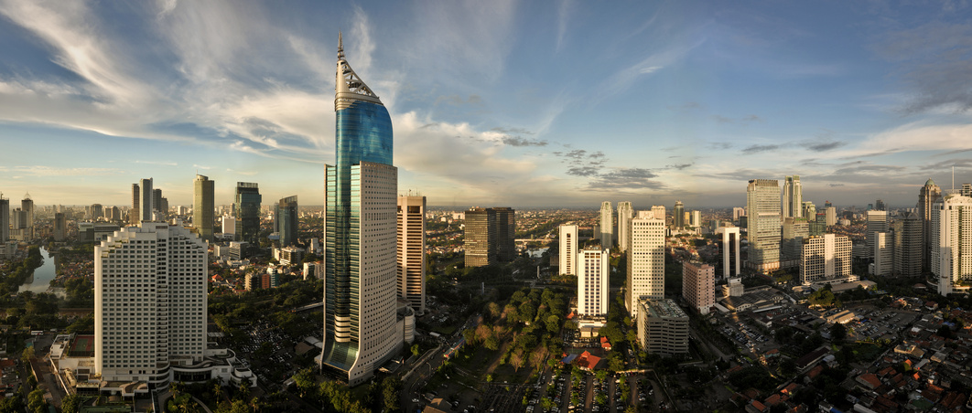
Pengadaan ASN
Proses pengangkatan CPNS dalam Jabatan Fungsional dalam jabatan Pelaksana dan PPPK dalam Jabatan fungsional guna memenuhi kebutuhan organisasi sesuai dengan ketentuan peraturan perundangan.
Sistem/Prinsip
Seleksi (ASN)
T
UJUAN
Kompetitif
Adil
Objektif
Transparan
Bebas Unsur KKN
Bebas Biaya
Pengembangan Karier
(JPT, Jab Administrasi, JF)
Profesionalisme
Peningkatan Kinerja Organisasi
(ABK)
Memenuhi Kekuarangan Pegawai
DALAM e-Formasi)
SKD --> CAT
(40%)
Integrasi Nilai Kelulusan ASN
SKB --> CAT
(60%)
MEMPEROLEH PUTRA-PUTRI TERBAIK BANGSA
DAN MENDAPATKAN PEGAWAI ASN YANG PROFESIONAL
26

Slide 27

Validasi
Kebutuhan ASN di Pusat & Daerah
01
Peta Jabatan sesuai dengan kebutuhan Organisasi yang ditetapkan dengan Peraturan Pejabat Pembina Kepegawaian (sesuai dengan aturan Peraturan Pemerintah Nomor 11 Tahun 2017 tentang Manajemen PNS dan Peraturan Pemerintah Nomor 49 Tahun 2018 tentang Manajemen PPPK )
02
Jumlah pegawai berdasarkan analisis beban kerja
03
Redistribusi/Perpindahan:
  Internal → Antar unit kerja
  Eksternal → Antar Instansi
  Kebutuhan Kompetensi (pendidikan formal dan pelatihan)
  Antar jabatan (perubahan PP 18 dan PermenpanRB 41)
04
Rencana Strategis Instansi (wajib dilampirkan)
05
Rasio Belanja Pegawai (di atas 50% = 133 Pemda, di bawah 50% = 409 Pemda)
06
BUP : .......... (Daerah), ........ (Pusat) Per Oktober 2018

Slide 28
TAHAPAN VALIDASI KEBUTUHAN ASN
Masing-Masing K/L/Pemda
(Biro SDM/ Kepegawaian dan Organisasi)
BKN
1 tahun sebelumnya (Pertimbangan Teknis)
Kementerian PANRB → 2019
KEBUTUHAN ASN
PT QUANTUM HRM INTERNATIONAL
DATA DUKUNG DARI K/L (HASIL ANJAB/ABK DAN PETA JABATAN)

Slide 29


DATA YANG DI VALIDASI
Kesesuaian Usulan Kebutuhan PNS sesuai ABK
Template Peta
Jabatan ideal di K/L
Kesesuaian
Peta Jabatan, J&J Jabatan sesuai Anjab
Hasil sinkronisasi jumlah PNS dengan BUP/Pensiun 2019-2022
Kesesuaian
Data PNS
Usulan kebutuhan pelaksana sesuai PermenPAN

Slide 30
EVALUASI KEBUTUHAN PEGAWAI
Setiap pegawai mempunyai tugas & beban kerja
sesuai dengan tugas dan fungsi jabatan yang didudukinya
Jam Kerja Efektif minimal 1250 jam pertahun
TU
TU
TU
TP
Ideal/match
Progressive/
over-active
TU = Tugas utama
TP = Tugas penunjang
TU
TU
TP
TP
TU
Under capacity
mismatch
Formasi (besaran beban kerja)
Kelebihan (Redistribusi)
Kekurangan (kekosongan)

Slide 31

EVALUASI PETA JABATAN
JPT PRATAMA
ADMINTRATOR..
ADMINTRATOR..
ADMINTRATOR..
ADMINTRATOR..
4
PENGAWAS ..
PENGAWAS ..
PENGAWAS ..
PENGAWAS ..
4
NO | JABATAN | KELAS | ABK | PNS | K/L
1 | Peng. Umum | 5 | 3 | 2 | -1
2 | Peng. Persuratan |  | 3 | 1 | -2
NO | JABATAN | KELAS | ABK | PNS | K/L
1 | Peng. Umum | 5 | 2 | 1 | -1
2 | Sat Pol PP |  | 6 | 2 | 4
 | a. Analis Kep Madya. | ? | 1 | 0 | -1
 | b. Analis Kep Muda. | ? | 2 | 1 | -1
 | c. Analis Kep Pertama | ? | 3 | 1 | -2
Setiap unit pengawas (es 4) di mungkinkan membutuhkan Pengadministrasi umum (apabila ada beberapa jabatan tdk memenuhi beban kerja 1250 jam)
Pengadministrasi umum kebutuhan paling banyak 2 pegawai
Penulisan yang benar
Penulisan yang salah

Slide 32
JABATAN FUNGSIONAL POLISI PAMONG PRAJA
A. UNDANG-UNDANG REPUBLIK INDONESIA NOMOR 23 TAHUN 2014 TENTANG PEMERINTAHAN DAERAH
Pasal 256
Polisi pamong praja adalah jabatan fungsional pegawai negeri sipil yang penetapannya dilakukan sesuai dengan ketentuan peraturan perundang-undangan.
Polisi pamong praja diangkat dari pegawai negeri sipil yang memenuhi persyaratan.
B. PERATURAN PEMERINTAH REPUBLIK INDONESIA NOMOR 16 TAHUN 2O18 TENTANG SATUAN POLISI PAMONG PRAJA
Pasal 1
Polisi Pamong Praja yang selanjutnya disebut Pol PP adalah anggota Satpol PP sebagai aparat Pemerintah Daerah yang diduduki oleh pegawai negeri sipil dan diberi tugas, tanggung jawab, dan wewenang sesuai dengan peraturan perundang-undangan dalam penegakan Peraturan Daerah dan Peraturan Kepala Daerah, penyelenggaraan ketertiban umum dan ketenteraman serta pelindungan masyarakat.
C. PERATURAN MENTERI PENDAYAGUNAAN APARATUR NEGARA DAN REFORMASI BIROKRASI REPUBLIK INDONESIA NOMOR 4 TAHUN 2014 TENTANG JABATAN FUNGSIONAL POLISI PAMONG PRAJA DAN ANGKA KREDITNYA
Pasal 1
Polisi Pamong Praja, yang selanjutnya disingkat Pol PP, adalah anggota Satuan Polisi Pamong Praja sebagai aparat pemerintah daerah yang diduduki oleh Pegawai Negeri Sipil (PNS) dan diberi tugas, tanggungjawab, wewenang, dan hak secara penuh sesuai dengan peraturan perundang-undangan dalam penegakan peraturan daerah dan penyelenggaraan ketertiban umum dan ketenteraman masyarakat.

Slide 33






Perencanaan Kebutuhan ASN
disajikan Melalui sistem elektronik
Akurat
Data yang berkualitas
Berbagi data antar stakeholder
Cepat pengambilan keputusan
Akuntabel

Slide 34
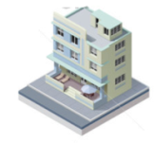

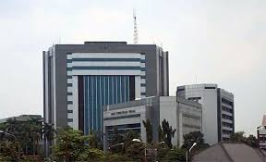





INFRASTRUKTUR E FORMASI
Isi Struktur Organisasi
Isi Bezzeting
Isi Analisis Jabatan
Formasi
BKN Pusat
DATA KEPEGAWAIAN
Internet
BKD Provinsi
BKD Kab.
BKD Kota.
Kementerian/
Lembaga

Slide 35
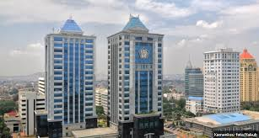
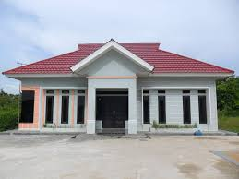
PROSEDUR PENETAPAN FORMASI
ANJAB & ABK
A
6
Setiap instansi wajib membuat Anjab & menghitung ABK
ANJAB & ABK Jab. Fung memperhatikan pertimbangan teknis dari Instansi Pembina.
Instansi Pembina menyampaikan rekomendasi ANJAB & ABK (jab Fung)
Hasil Anjab & ABK disampaikan kepada Menteri PANRB (secara elektonik melalui sistem e-formasi)
Tembusan Hasil Anjab & ABK di sampaikan kepada Kepala BKN
Peta Jabatan & Kebutuhan tersimpan dalam e formasi
Kem
Keuangan
B
USUL FORMASI
Setiap instansi mengusulkan jumlah kebutuhan jabatan kepada Kem PANRB tembusan Kepala BKN.
Kepala BKN menyampaikan pertimbangan teknis kebutuhan setiap instansi kepada Menteri PANRB
Rencana pemenuhan kebutuhan PNS disampaikan oleh Menteri kepada menteri yang menyelenggarakan urusan pemerintahan di bidang keuangan
Pendapat menteri yang menyelenggarakan urusan pemerintahan di bidang keuangan.
Penetapan kebutuhan PNS K/L/P
C
D
4
Kem
PAN & RB
ANJAB
E
1
Instansi
K/L/P
A
B
ABK
2
3
5
Instansi Pembina
Jab Fung
BKN

Slide 36

PROSEDUR PENETAPAN FORMASI
e Formasi
Kem Keuangan
C
A
MENPAN RB
PENETAPAN Alokasi formasi
B
C
Peta jabatan
JF/Jab Pel.
A
B
C
USUL Inpassing/ CASN/ Perpindahan
Instansi
K/L/P
BKN
A
B
B
ABK
C
A
Pengangkatan dalam Jabatan
C
Pelantikan
C
PNS/PPPK
A
Instansi Pembina
JF/Jab Pelaksana
C
C
TES (CAT)
Uji Kompetensi
Hasil penyusunan kebutuhan PNS 5 (lima) tahunan disampaikan oleh PPK Instansi Pemerintah kepada Menteri dan Kepala BKN dengan melampirkan dokumen rencana strategis Instansi Pemerintah.

Slide 37
contoh fomulir Peta jabatan
PENETAPAN PETA JABATAN
DI LINGKUNGAN …..
TAHUN ……
NO | NAMA JABATAN |  |  | KELAS JABATAN | ABK |  |  | PNS | PPPK | +/- |  | KET
 |  |  |  |  | PNS | PPPK | JUMLAH |  |  | PNS | PPPK
JUMLAH SELURUHNYA
I | JPT UTAMA
 | 1 | ………….
 | 2 | dst…………
 | JPT MADYA
 | 1 | ………….
 | 2 | dst…………
 | JPT PRATAMA
 | 1 | ………….
 | 2 | dst…………
II | Administrator
 | 1 | ………….
 | 2 | dst…………
 | Pengawas
 | 1 | ………….
 | 2 | dst…………
 | Pelaksana
 | 1 | ………….
 | 2 | dst…………
III | Jabatan fungsional
 | 1 | Analis Kepegawaian Keahlian
 |  | a. | Ahli Utama
 |  | b. | Ahli Madya
 |  | c. | Ahli Muda
 |  | d. | Ahli Pertama
 | 2 | Analis Kepegawaian Keterampilan
 |  | e. | Penyelia
 |  | f. | Mahir
 |  | g. | Terampil
 |  | h. | Pemula
Menteri/Kepala/Ketua/Gubernur/Bupati/Walikota
...........................
Menteri/Kepala/Ketua/Gubernur/Bupati/Walikota
...........................

Slide 38
contoh fomulir PETA KEBUTUHAN
RINCIAN PENETAPAN KEBUTUHAN TENAGA KESEHATAN
DI LINGKUNGAN …………………………….
TAHUN ANGGARAN 2019
NO | UNIT KERJA | PETA JABATAN |  |  |  |  | KET
 |  | DOKTER
 |  | JEN. JAB | KEKURANGAN |  | CPNS | CPPPK
 |  |  | PNS | PPPK
JUMLAH SELURUHNYA |  |  | 8 | 6 | 3 | 5
1 | RUMAH SAKIT A.. | DOKTER
 |  | Ahli Utama
 |  | Ahli Madya
 |  | Ahli Muda | 2 | 1 | 0 | 1
 |  | Ahli Pertama | 2 | 1 | 1 | 1
2 | PUSKESMAS R.. | Ahli Utama
 |  | Ahli Madya | 1 | 1 | 0 | 1
 |  | Ahli Muda | 1 | 2 | 0 | 1
 |  | Ahli Pertama | 2 | 1 | 2 | 1
CATATAN : ABK berdasarkan jumlah Pasien ?

Slide 39









Penyampaian Data Kebutuhan ASN di Instansi Pemerintah
CARA LAMA
CARA BARU
FOMASI

Slide 40

ANJAB
Sebagai dasar manajemen ASN (PNS & PPPK)
Peta
jabatan
Sekelompok jabatan yg ada di dalam organisasi instansi
Kebutuhan
Jumlah Pegawai berdasarkan beban kerja (saat ini dan akan datang dalam waktu 5 tahun) 2019 S/D 2023
existing
Jumlah PNS yg menduduki jabatan pada unit organisasi instansi
Pensiun
Berhenti dll
Jumlah PNS yg akan pensiun, berhenti serta mutasi pd unit organisasi instansi
Kelebihan
Perbandingan Jumlah Pegawai dengan beban kerja ternyata berlebihan
Kekurangan
Perbandingan Jumlah Pegawai dengan beban kerja ternyata kekurangan
Formasi
Alokasi Kekurangan pegawai berdasarkan Jabatan dan unit kerja Organisasi Instansi
NIP
Menyimpan Profil PNS berdasarkan Data Induk yang ada di BKN
Kelas Jabatan
Tergambarkan seluruh kelas jabatan sebagai dasar penghitungan penghasilan ASN

Slide 41

HAL-HAL YANG PERLU DILAKUKAN
Pemetaan dan Penataan SDM (PNS dan PPPK) berdasarkan peta jabatan dan kebutuhan organisasi
Persiapan masa transisi (5 tahun) terhadap pegawai non PNS untuk mengikuti seleksi PNS maupun PPPK
Usulan Pengadaan PPPK tahun 2019
Evaluasi Pelaksanaan Kebijakan PPPK

Slide 42


T e r i m a K a s i h
S e k i a n

